Slide 1
Wing - 新一代百度大数据查询引擎
刘成 百度大数据部QE团队
2015-04-21

Slide 2
概览
QueryEngine技术
百度QueryEngine 1.0 -> 2.0
Wing前端接口
HQL + CQuery
优化引擎
数据传输
计算效率
性能结果
runtime性能比hive提高30%
百度线上query性能提升达4倍
总结
开发模式、Tears

Slide 3
QueryEngine技术
QueryEngine是一个编译器
编译：高级语言描述查询(HQL, Pig Latin)
优化：理解查询，优化用户计算逻辑
大量QueryEngine系统涌现
批处理：Hive/Pig
交互式：Spark SQL/Dremel/Impala/Apache Drill
流式计算：Storm
QueryEngine与MR/Tez/Spark关系
更高层的抽象
更易用接口，充分利用不同框架计算能力
Apps(Ad, Search)
ETL
QueryEngine
(Hive/Wing)
MapReduce
(HCE)
Storage
(HDFS)
Meta
(UdwMeta)
Resource
(Ark)

Slide 4
百度QueryEngine服务
百度QueryEngine服务
每天session数量: 14~15w
每天处理数据量：2P
运行场景：主要是大型HQL统计任务
QueryEngine 1.0：Hive
Hive 0.8，与最新版本Hive 0.14脱节
百度需求多样化，不易于社区版保持同步
代码耦合度高，不易模块化移植
缺乏单测，新手接受困难，bugfix困难
QueryEngine 2.0：Wing
目标：结构化数据处理引擎的公共组件
接口：HQL、CQuery
优化：基于关系模型的优化、基于llvm分析数据流优化
维护性：完全由QueryEngine团队开发和维护

Slide 5
百度QueryEngine服务
Client
Master
Worker
Worker
Worker
Wing
Hive
Wing
Hive
Wing
Hive
Hadoop/Spark

Slide 6
Query执行过程
HQL
语法分析
HQL -> AST
QueryDAG
访问Meta
语义分析
IR
Partition裁剪
列裁剪
条件下推
Local优化
IR
翻译
MR
分布式执行
Output
优化
结果检查

Slide 7
Query执行过程
HQL:
select a from t where a > 1;
QueryDAG:
LOAD(t) -> FILTER(a > 1) -> PROJECT(a) -> OUTPUT(stdout)
IR:
SOURCE(t { a, b , c}) -> Filter((a > 1), {a, b, c}) -> PROJECT(a {a}) -> OUTPUT(stdout, {a}, serde)
IR:
SOURCE(t {a} (a > 1)) -> SINK(stdout, serde)
MR:
Map only

Slide 8
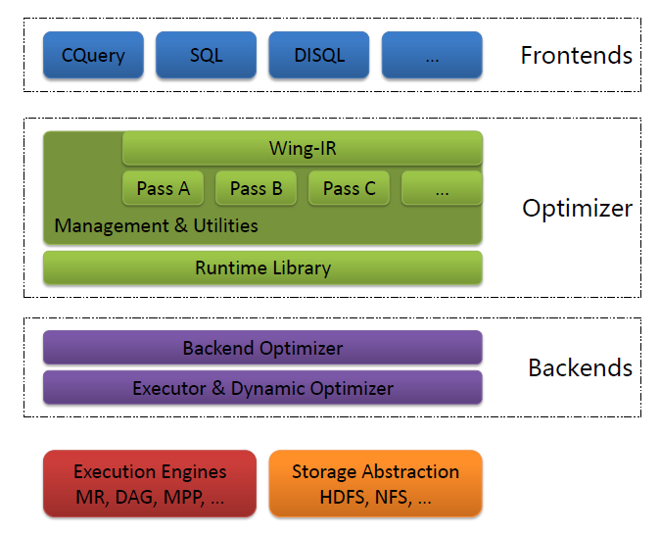
Wing架构设计
IR(中间表示): 类型、表达式、算子、执行子拓扑
PASS(优化器): 列裁剪、条件下推、partition裁剪、Local优化等
Runtime(执行逻辑)：表达式求值、投影、过滤、聚集、连接

Slide 9
前端接口：HQL
支持hive 0.8的所有HQL语法、功能
SQL功能: filter/aggregate/join/lateral view/dynamic partition
DDL操作: create/drop/show/alter/set
自定义逻辑：UDF、UDAF、UDTF、Transform
语义扩展
数据组织：Namespace, Database, Table, Partition, Bucket
数据类型：基本类型、list、struct、map、enum、递归结构
Message TreeNode { optional TreeNode left = 1; optional TreeNode right = 2; }
功能扩展
多后端Meta：同时操作多个不同数据源
会话临时表(SessionDB)：只在本session内可见
Implicit Join

Slide 10
前端接口：HQL
多后端Meta
方便跨后端查询数据
Hive = DATABASE ‘…’;
UDW = DATABASE ‘…’
MYSQL = DATABASE ‘…’
select * from Hive.t1 join UDW.t2 on cond1 join MYSQL.t3 on cond2;
会话临时表
session = DATABASE 'session:/';
use session;
create table cnt_distinct_20130310 as select count(distinct baiduapp_uid) from default.udwetl_bd_input where event_day=20130310;

Slide 11
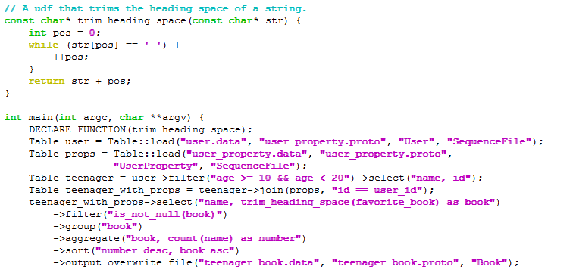
前端接口：CQuery
数据抽象：Table
操作抽象：Load/Sink/Filter/SelectAggregate/Join/Transform等
自定义逻辑：直接使用C函数作为UDF
示例代码
Notes:
适用于ETL场景

Slide 12
优化
节省CPU计算
使用llvm直接产生汇编指令，优化计算
避免/优化记录反解效率
减少数据流读取/传输
条件下推、Partition裁剪、列裁剪
数据源合并
Local优化、Dag优化
Shuffle优化
其他
访问Meta、Split、JNI调用

Slide 13
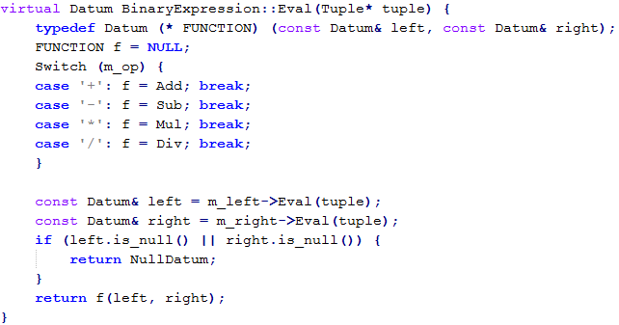
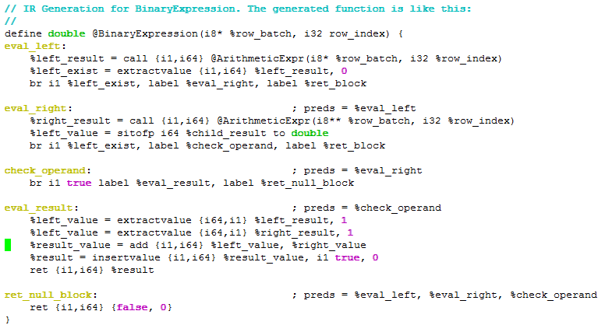
优化-LLVM
LLVM(low level virtual machine): JIT
表达式求值
使用llvm直接生成指令
Select a + b from t;
数据反解优化
不做反解
列裁剪发现未使用任何物理列：性能提升3倍
使用静态方法反解PB数据
编译HQL时将所需proto文件编译成llvm IR，产生构造Pb静态Message的方法
运行时直接构造静态Message对象反解数据
Map阶段性能提升1倍

Slide 14
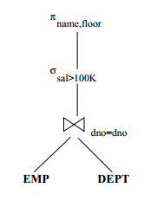
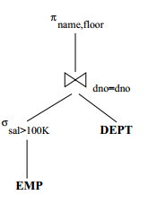
优化-谓词下推/Partition裁剪/列裁剪
谓词下推
Partition裁剪
数据按照确定粒度组织
/tables/event_action=tieba_view/event_day=20140802/event_hour=12/…
/tables/event_action=tieba_view/event_day=20140802/event_hour=13/…
Partition裁剪极大减少输入数据量
不可用 -> 可用
列裁剪
减少读取数据量，缩小传输记录
嵌套结构

Slide 15
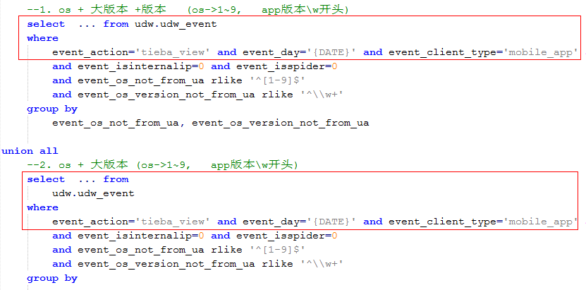
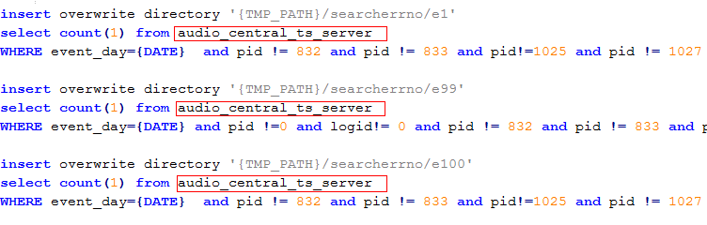
优化-数据源合并
应用场景
不同sql语句重复操作同一数据集
同一sql语句中通过Union操作多次
数据源
读取的数据Table
过滤Partition的谓词（event_day = ‘20130104’）
实现方式
缓存多条Query，将多个Plan合并为一个Plan
检查Query间依赖
比较每个源节点读取的表和Partition谓词
对表达式比较 (event_day = ‘20140203’ and is_not_null(event_client_type))
优化效果
启动的Map任务数成比例减少，Query的执行时间大大缩短
PB任务、Tieba任务中有许多类似query，整体减少1/10的map任务数
未来：对不同HQL文件中的Query做优化

Slide 16
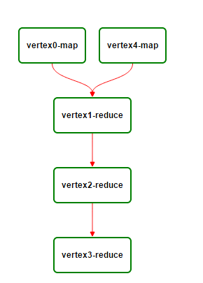
优化-多种运行模式
A、Local模式运行：
1. 小数据集上的简单查询 (select a from t(10M) where a > 10);
2. 不带过滤条件的直接读取 (select a from t(1T) limit 10;
B、DAG模式运行：
中间输出不写hdfs (e.g. Join + Agg)

Slide 17
优化-减少IO数据量
中间数据序列化格式优化
Varint编码数值类型
Null bit和数据编码进一个byte
多字段聚集case，shuffle数据量减半
Select a, b, count( c ), count( d ) from t group by a, b;
null bit | 实际数据 | has more

Slide 18
优化:任务执行前
访问Meta
Wing: ppd -> GetPartitions() -> filter
Hive：ppd -> get_partition_names -> filter -> get_partition_by_name()
多线程Split
Magi：szwg，Hadoop：nmg
Wing： 64线程split
Hive：1个线程

Slide 19
优化JNI调用
为什么要用JNI
使用java编写的InputFormat、OutputFormat、以及Hive udf
Batch方式一次处理多条记录，降低JNI调用开销
1次C++到Java的JNI调用大约0.2us
解决：运行时算子尽量缓存输出记录，批量发送给下游算子
针对输出数据量大的case，优化后reduce端执行性能是原来的2倍以上
避免java的String和byte[]的转换
一次转换大约0.2 – 0.3us（短字符串）
解决：JNI接口避免传递String；修复hive代码中的性能问题

Slide 20
QueryEngine暂时无法优化的
1.transform/udf
大量低效计算逻辑在脚本或自定义逻辑里面
2.不能下推条件的Outer join
Select * from A left outer join B where f(B.event_day);
3.跨级群计算
数据存在集群A，计算在集群B
4.cross join, order by等

Slide 21
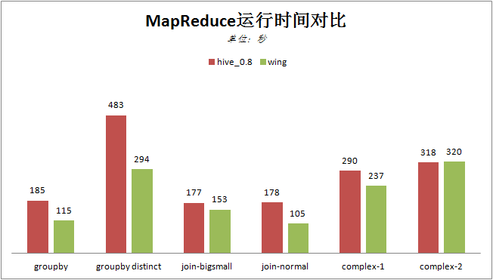
性能结果：6种典型场景Query

Slide 22
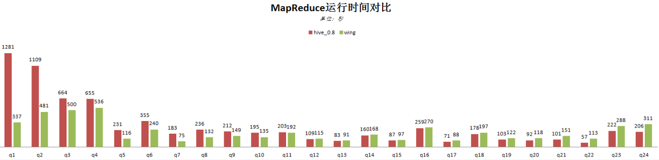
性能结果：实际在线业务Query

Slide 23
开发方式
开发量
代码共计17w行
测试代码：6万行，单测用例：2000个
测试行覆盖率：平均85%，核心代码约11w行85%
核心开发：3 ~ 4人 1.5年
主干开发、持续集成、分支发布
全部feature在主干上开发，分支只做bug fix
单元测试保证代码基本质量
开发 -> 持续集成系统测试 -> 代码review -> 入库
集成测试：数据diff
选取线上实际查询作为diff case
将部分线上数据导入线下集群，节约测试时间
版本发布之前进行diff测试

Slide 24
Tears
代码完全用C++实现，不适应Hadoop生态
Jni，开发效率、运行效率都受影响
Join算子谓词下推、隐含条件下推
A inner join B on A.a = B.a and A.a > 1
and B.a > 1
llvm引入的坑
集群Cpu型号不支持llvm的SSE指令
Signal Handler中使用线程不安全函数sigprocmask

Slide 25
总结：Wing——新一代百度大数据查询引擎
更丰富的功能和接口
Session db、多后端、CQuery
更好的扩展性
容易移植和适配local、MR、Spark等多种运行模式
更高的执行效率
llvm优化、数据源合并
更稳定的系统
高覆盖率的单元测试
完全独立开发的代码

Slide 26
Thanks && QA！

Slide 27
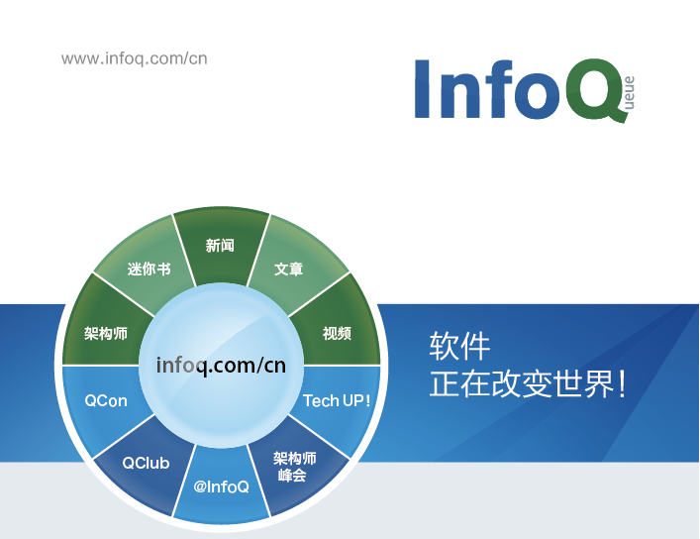


@InfoQ
infoqchina

